Slide 1
Создание мультфильмов
мастер – класс
Лебедева Оксана Викторовна

Slide 2
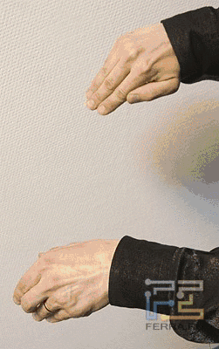
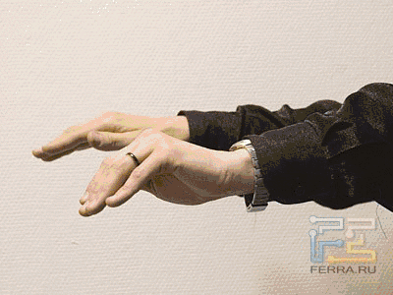
Как распорядиться паузой?

Slide 3
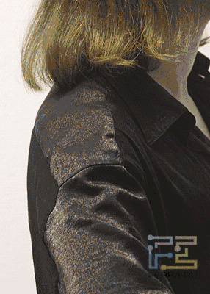
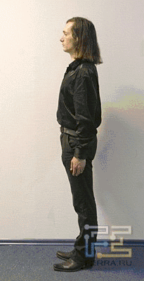
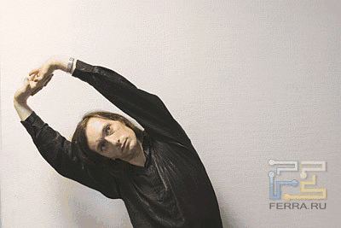
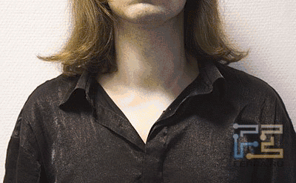
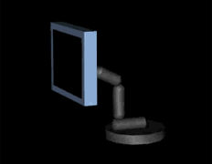
Как распорядиться паузой?
Требуется пятиминутный отдых каждые полчаса.

Slide 4
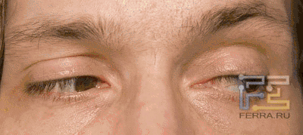
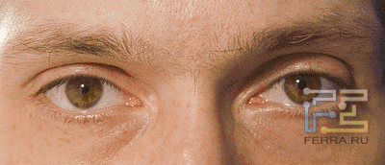
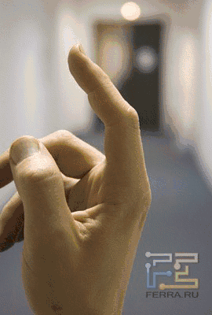
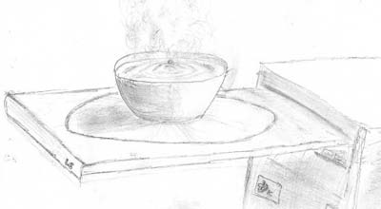
Как распорядиться паузой?
Каждые 30-40 мин работы нужно делать короткие паузы, во время которых выполнять простейшие упражнения.

Slide 5
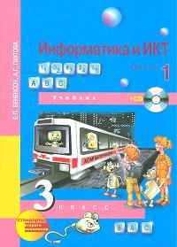
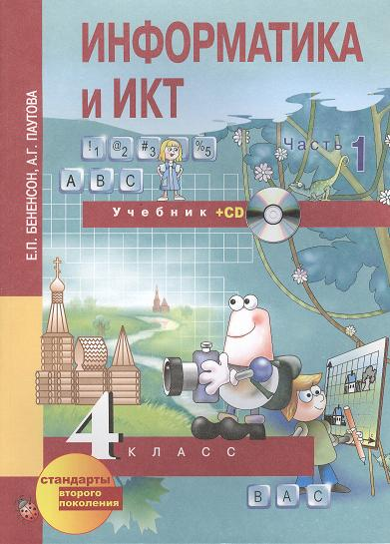

Slide 6
Мультфильм к уроку информатики в 4 классе на тему «Организация информации в виде дерева. Исполнитель алгоритмов Путешественник»

Slide 7
Принцип создания мультфильма:
делаются фотографии кадров
кадры выстраиваются по порядку
накладывается звук

Slide 8
Алгоритм создания:
Продумывается сценарий.
Создаем заготовки:
Делаем покадровые фотографии;
Подбираем музыкальное оформление.
Работа в программе Move Maker (Киностудия):
Вставляем фотографии в нужном порядке;
Форматируем кадры (выбираем Визуальные эффекты, переход между кадрами – Анимация, длительность воспроизведения на экране);
Озвучиваем мультфильм;
Сохраняем фильм.

Slide 9
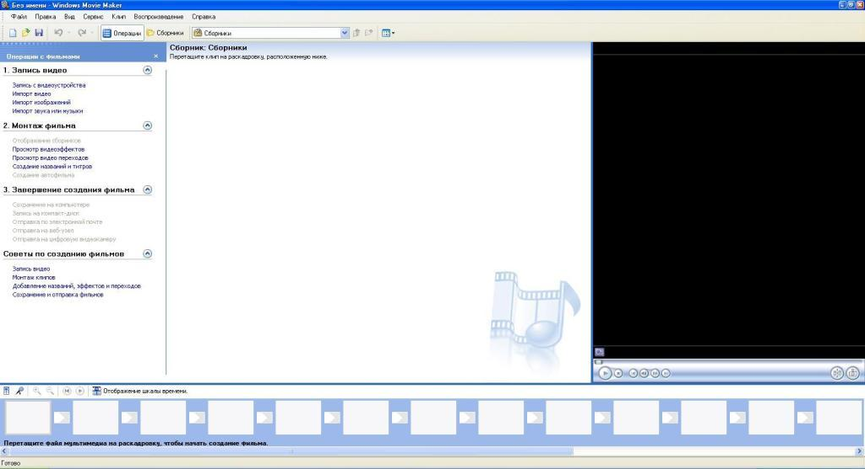

Slide 12
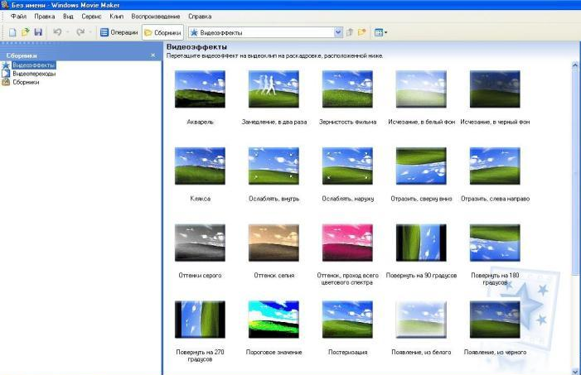

Slide 13
